Slide 1


高级大数据人才培养丛书之一，大数据挖掘技术与应用
BIG
DATA
大数据可视化
刘 鹏 张 燕 总主编
何光威 主编 郑志蕴 梁英杰 朱琼琼 副主编

Slide 2


高级大数据技术系列
第1章 大数据可视化概述
1.1 大数据可视化的概念
1.2 数据可视化的作用与意义
1.3 数据可视化的应用领域
1.4 与相关学科关系
习题
of
25

Slide 3

1.1大数据可视化的概念
第1章 大数据可视化概述
定义
数据可视化主要旨在借助于图形化手段，清晰有效地传达与沟通信息。
数据
可视化
图形
视觉空间
数据空间
数据：聚焦于解决数据的采集，清理，预处理，分析，挖掘。
图形：聚焦于解决对光学图像进行接收、提取信息、加工变换、模式识别及存储显示。
可视化：聚焦于解决将数据转换成图形，并进行交互处理。
of
25

Slide 4
1.1大数据可视化的概念
第1章 大数据可视化概述
数据可视化分层
1
数据统计图表化阶段
2
数据结果展示化
功能强大、交互性强、适用范围广；集成了大量的图形算法、可视化算法，降低复杂的图表的成本。
-----------表达历史数据，省略过程数据
3
数据分析过程可视化
需要对数据的分析过程进行可视化，更好的探索规律、查找问题
4
VR/AR 阶段的虚拟现实的可视化
虚拟现实提升概率思维、多维数据的可视化、高密度信息的展示、以及提供情境使人们更全面地理解问题。
5
人工智能
串联决策层（人）和数据层的最佳桥梁。发现大数据背后隐含的规律，产生洞见。
of
25

Slide 5
1.1大数据可视化的概念
第1章 大数据可视化概述
数据可视化技术包含以下几个基本概念：
①数据空间：是由n维属性和m个元素组成的数据集所构成的多维信息空间；
②数据开发：是指利用一定的算法和工具对数据进行定量的推演和计算；
③数据分析：指对多维数据进行切片、块、旋转等动作剖析数据，从而能多角度多侧面观察数据；
④数据可视化：是指将大型数据集中的数据以图形图像形式表示，并利用数据分析和开发工具发现其中未知信息的处理过程。
数据可视化已经提出了许多方法，这些方法根据其可视化的原理不同可以划分为基于几何的技术、面向像素技术、基于图标的技术、基于层次的技术、基于图像的技术和分布式技术等等。
of
25

Slide 6
1.1大数据可视化的概念
第1章 大数据可视化概述
数据可视化领域的起源
数据可视化指的是技术上较为高级的技术方法，而这些技术方法允许利用图形、图像处理、计算机视觉以及用户界面，通过表达、建模以及对立体、表面、属性以及动画的显示，对数据加以可视化解释
科学与工程实践当中对于计算机建模和模拟的运用
科学可视化。
大数据
信息可视化
数据可视化
异质性数据集的分析工作提供支持
of
25

Slide 7
高级大数据技术系列
第1章 大数据可视化概述
1.1 大数据可视化的概念
1.2 数据可视化的作用与意义
1.3 数据可视化的应用领域
1.4 与相关学科关系
习题
of
25

Slide 8
1.2.1数据可视化的作用
第1章 大数据可视化概述
1．数据记录和表达
2．数据操作
3．数据分析
of
25

Slide 9
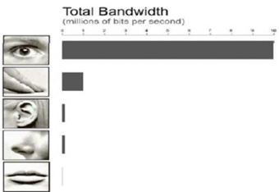
1.2.2数据可视化的意义
第1章 大数据可视化概述
1．视觉是人类获得信息的最主要途径
2．数据可视化的主要优势
3．可视化能够帮助人们提高理解与处理数据的效率
4. 数据可视化能够在小空间中展示大规模数据
表1-1 Anscombe的4组数据（Anscombe's quartet)
Ⅰ |  | Ⅱ |  | Ⅲ |  | Ⅳ
x | y | x | y | x | y | x | y
10.0 | 8.04 | 10.0 | 9.14 | 10.0 | 7.46 | 8.0 | 6.58
8.0 | 6.95 | 8.0 | 8.14 | 8.0 | 6.77 | 8.0 | 5.76
13.0 | 7.58 | 13.0 | 8.74 | 13.0 | 12.74 | 8.0 | 7.71
9.0 | 8.81 | 9.0 | 8.77 | 9.0 | 7.11 | 8.0 | 8.84
11.0 | 8.33 | 11.0 | 9.26 | 11.0 | 7.81 | 8.0 | 8.47
14.0 | 9.96 | 14.0 | 8.10 | 14.0 | 8.84 | 8.0 | 7.04
6.0 | 7.24 | 6.0 | 6.13 | 6.0 | 6.08 | 8.0 | 5.25
4.0 | 4.26 | 4.0 | 3.10 | 4.0 | 5.39 | 19.0 | 12.50
12.0 | 10.84 | 12.0 | 9.13 | 12.0 | 8.15 | 8.0 | 5.56
7.0 | 4.82 | 7.0 | 7.26 | 7.0 | 6.42 | 8.0 | 7.91
5.0 | 5.68 | 5.0 | 4.74 | 5.0 | 5.73 | 8.0 | 6.89
of
25

Slide 10
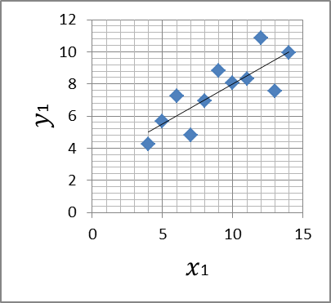
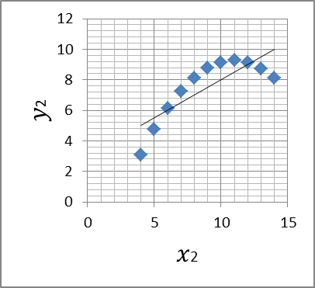
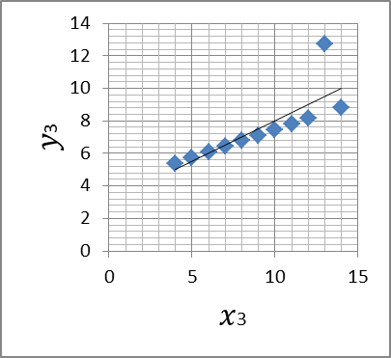
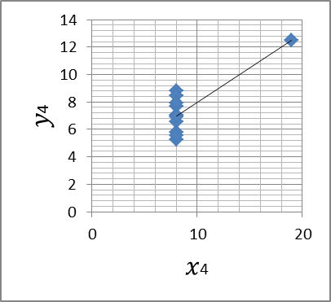
1.2.2数据可视化的意义
第1章 大数据可视化概述
图 1-3 Anscombe's quartet的可视化显示
平均值 (Means): X =9 Y = 7.5
方差（Variance）: X =11 Y =4.112
相关度 (Correlation):X-Y:0.816
线性回归（Linear regression）:Y=3.0+0.5X
of
25

Slide 11
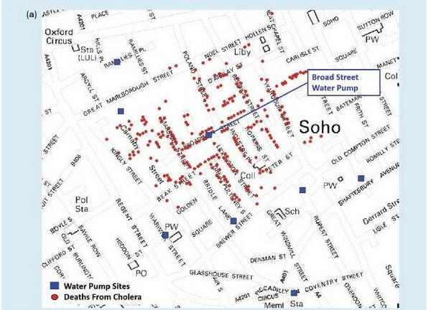
1.2.2数据可视化的意义
第1章 大数据可视化概述
斯诺的霍乱地图
of
25

Slide 12
高级大数据技术系列
第1章 大数据可视化概述
1.1 大数据可视化的概念
1.2 数据可视化的作用与意义
1.3 数据可视化的应用领域
1.4 与相关学科关系
习题
of
25

Slide 13
1.3 数据可视化的应用领域
第1章 大数据可视化概述
在工业4.0中的应用
在智能交通中的应用
在新一代人工智能领域的应用
在其它领域的应用
of
25

Slide 14
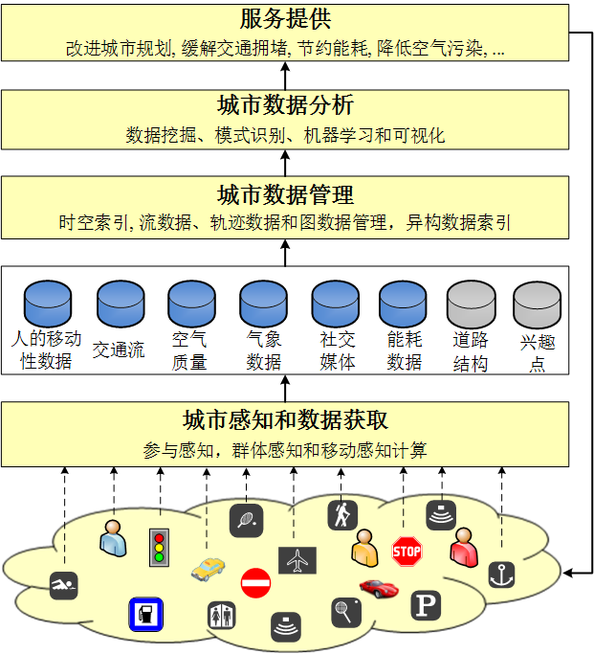
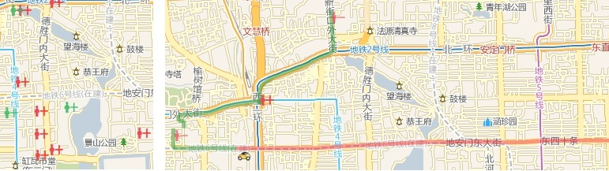
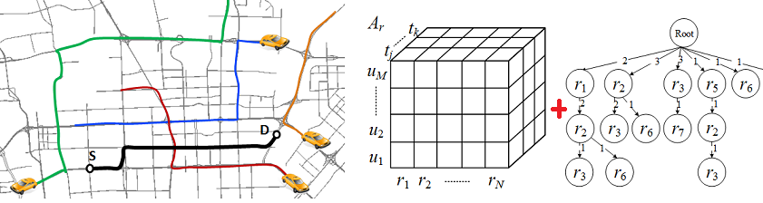
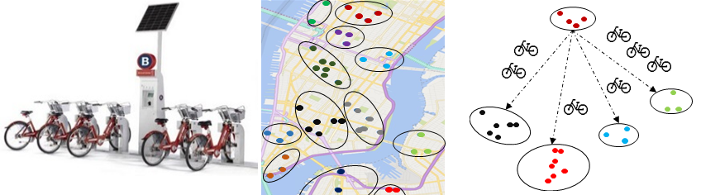
应用
第1章 大数据可视化概述
of
25

Slide 15
高级大数据技术系列
第1章 大数据可视化概述
1.1 大数据可视化的概念
1.2 数据可视化的作用与意义
1.3 数据可视化的应用领域
1.4 与相关学科关系
习题
of
25

Slide 16
1.4 与相关学科关系
第1章 大数据可视化概述
与计算机图形学的关系
与计算机视觉的关系
与计算仿真的关系
与人机交互的关系
与数据库的关系
与数据分析和数据挖掘的关系
of
25

Slide 17
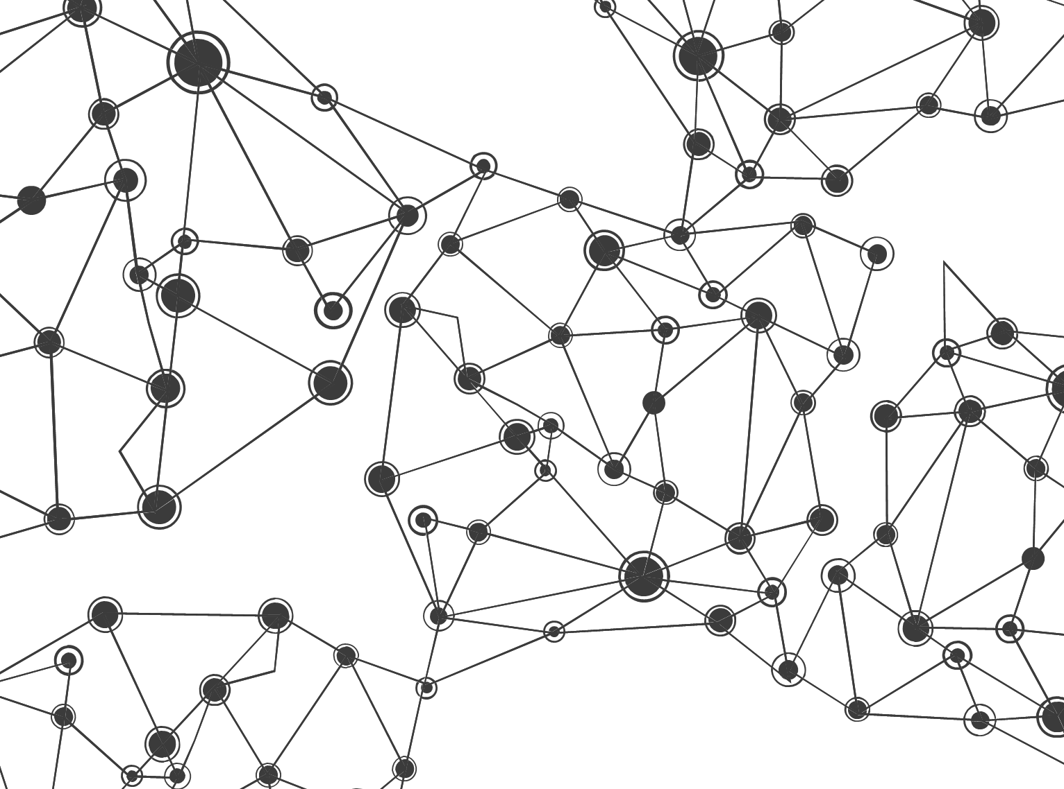
习题：
1．大数据可视化内涵是什么？
2．简述数据可视化的起源。
3．总结数据可视化的意义。
4．简述大数据可视化在工业4.0 中的应用。
5．简述城市计算的概念，如何理解城市计算的框架？
6．城市计算可解决大城市哪些典型问题？
7．如何理解可视化在大数据技术中的地位？
8．简述大数据可视化与其他学科的关系。
9．解决高维数据可视化的思路是什么？

Slide 18





大学生如何提高实战能力，高薪就业？
学到真本事
省钱、省时间!
学习大数据、人工智能、云计算的不二之选
在线学习、在线动手做实验
学习云创大数据大量实际项目
获取云创工程师认证、工信部认证、国际认证
大数据能力分析、工作匹配、智能推荐
学到真本事，走遍天下都不怕！
云创大学网站
https://edu.cstor.cn/
云创大学微信公众号

Slide 19
















运用大数据，精彩你生活
微信公众号推荐
免费大数据APP推荐
刘鹏看未来
云创大数据
我的PM2.5
同声译
智能硬件大数据免费托管平台
环境大数据开放平台

Slide 20























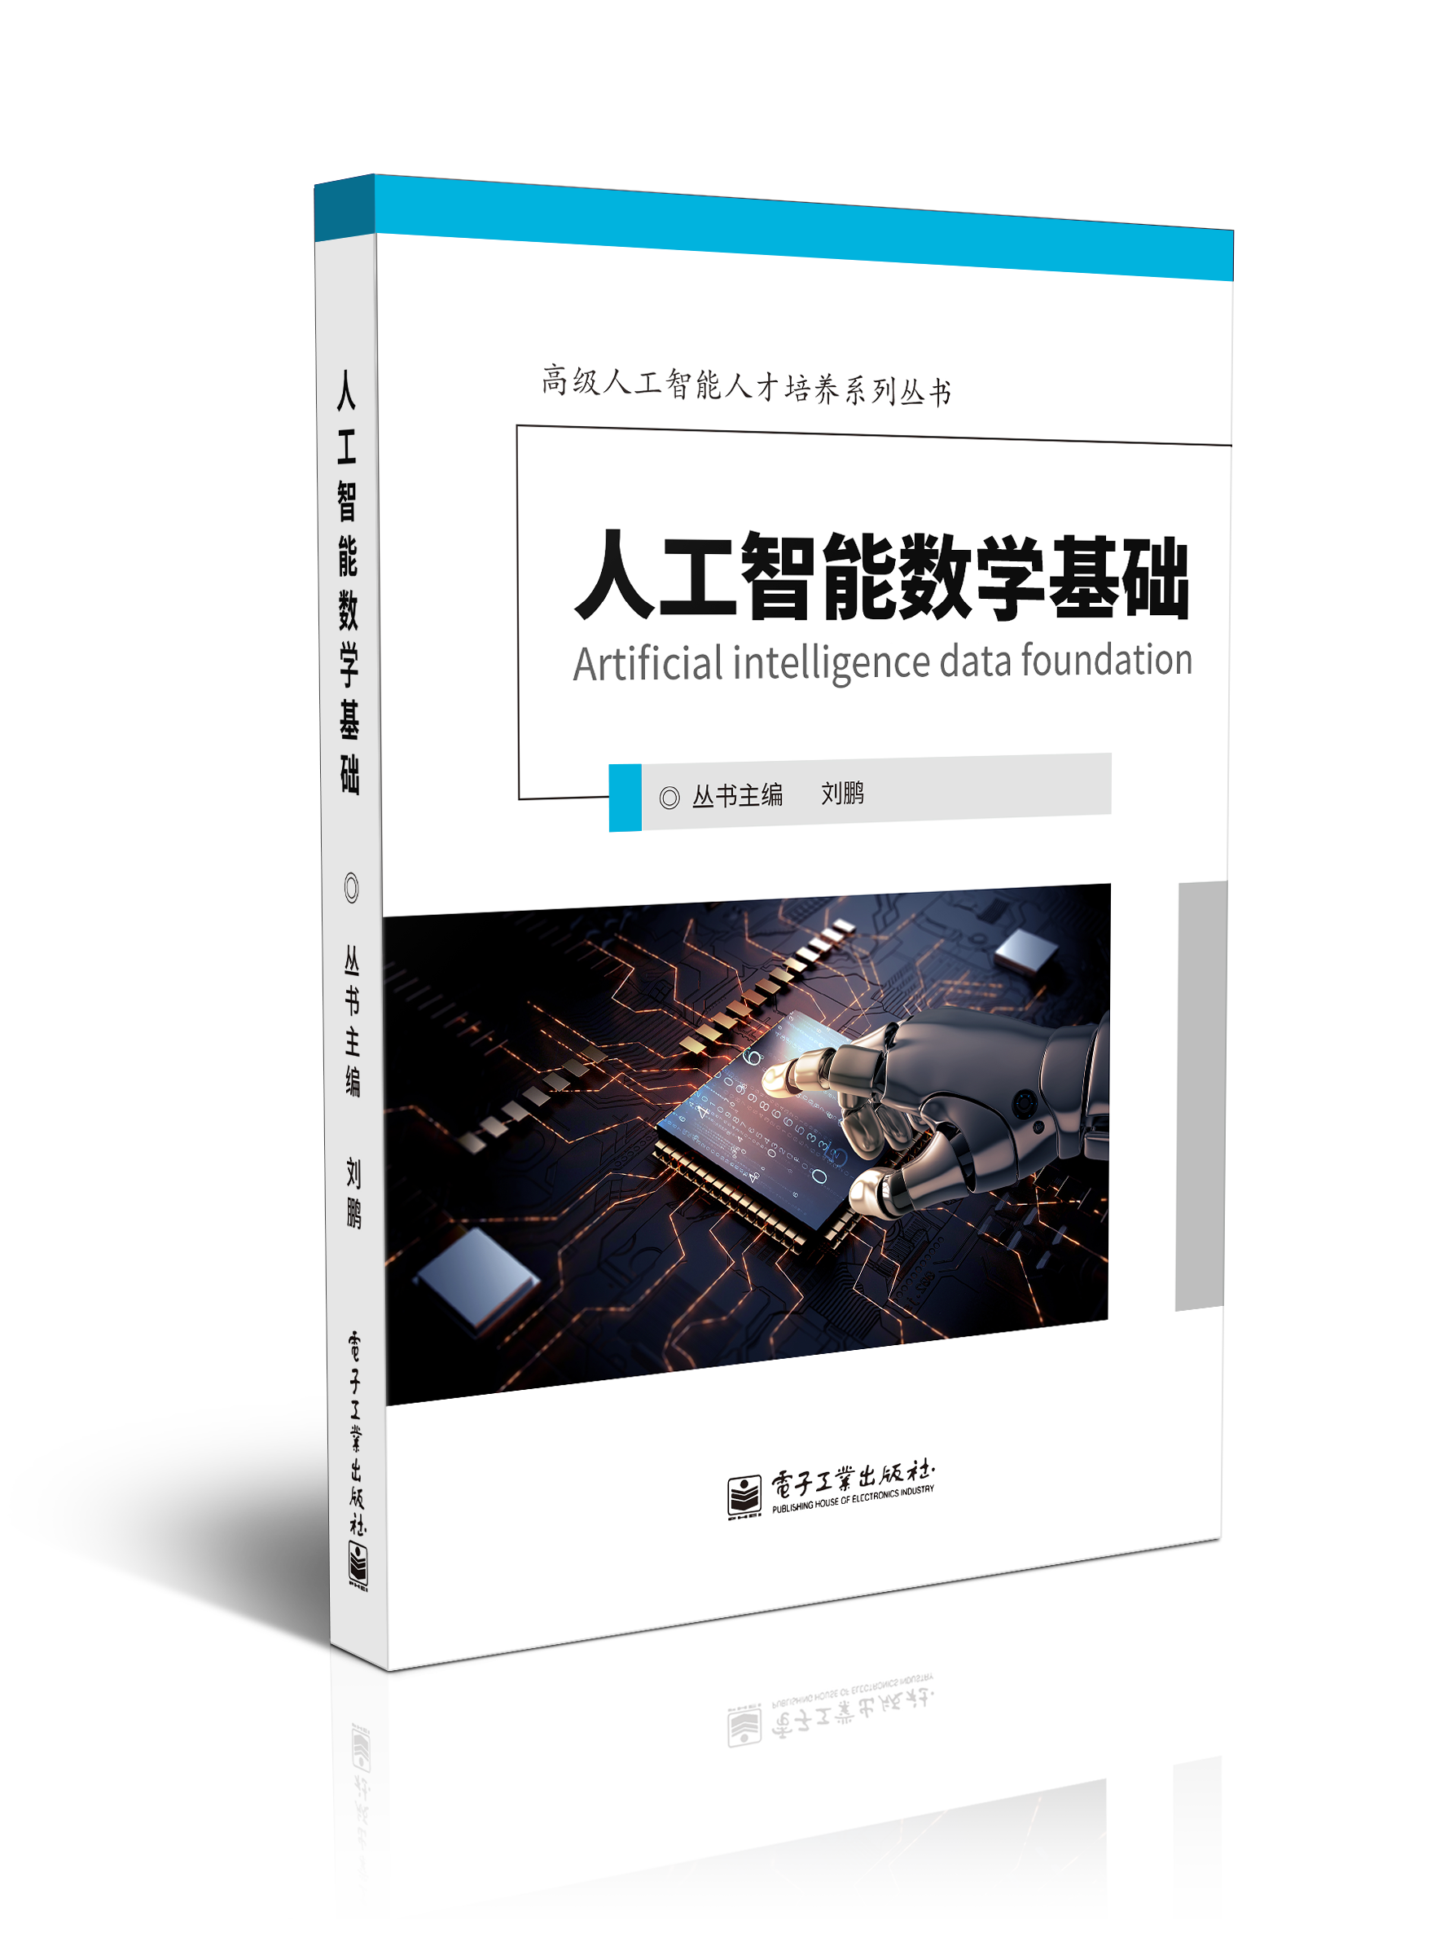







完善的课程体系：大数据方向、人工智能方向。
面向理论与实践，分为本科院校、专科院校、高职院校。

Slide 21

感谢聆听

